Slide 1
Одеський національний медичний університет
Медико-фармацевтичний факультет
Кафедра організації та економіки фармації з післядипломною підготовкою
ОК Фармакоекономіка
Тема: Основи фармакоінформатики

Slide 2
Інформаційні джерела з теми лекції:
1. Фармакоекономіка: навчальний посібник для студентів ВУЗів. За ред. проф. Л.В.
Яковлевої. Вінниця: Нова Книга, 2017. 208 с.
2. База даних доказової медицини. – Фармацевтична енциклопедія. – Електронний ресурс. –
URL:https://www.pharmencyclopedia.com.ua/article/1822/baza-danix-dokazovoi-medicine
3. Пошукова база Medscape: веб-сайт. URL: https://www.medscape.com/pharmacists.
4. Регуляторна база НТА України: веб-сайт. URL: https://www.hta.ua
5. База даних доказової медицини. Електронний ресурс. –
URL: https://pubmed.ncbi.nlm.nih.gov/
6. База даних доказової медицини. Електронний ресурс. –
URL: https://www.cochrane.org/evidence

Slide 3
Зміст лекції
Фармакоінформатика як наука: визначення, мета, завдання, область застосування.
Інформаційні джерела: визначення, класифікація.
Систематичний огляд: визначення поняття, структура, принципи створення.
Мета-аналіз: визначення поняття, критерії відбору джерел інформації для проведення мета-аналізу, значення результатів мета-аналізу для фармакоекономіки.
Міжнародні інформаційні бази даних про доведену ефективність та безпечність лікарської терапії

Slide 4

Питання 1. Фармакоінформатика як наука: визначення, мета, завдання, область застосування
Наука, яка вивчає і розробляє способи роботи з інформацією в області фармації та медицини
Фармакоінформатика — це комплексна наукова дисципліна, яка поєднує досягнення інформаційних технологій з завданнями фармацевтичної науки та промисловості, охоплюючи збір, обробку, зберігання та використання фармацевтичної інформації для підвищення ефективності фармацевтичної діяльності (Фармацевтична енциклопедія)

Slide 5

Мета фармакоінформатики
Надати користувачеві (лікарю, фармацевту/провізору, представнику фармацевтичної компанії) узагальнену й достовірну інформацію з конкретного питання, яке має важливе значення для його професійної діяльності.
Фармакоінформатика навчає методиці правильного читання медичних статей, знаходження в них необхідної інформації з конкретного питання та оцінки достовірності цієї інформації з позицій доказової медицини.

Slide 6

Завдання фармакоінформатики:
Відбирати серед численних джерел інформацію з конкретного «вузького» питання
Проводити критичний аналіз інформації у відібраних джерелах з погляду доказової медицини
Систематизувати та узагальнювати достовірну інформацію (з позицій доказової медицини) присвячену конкретному «вузькому» питанню
Надавати достовірну інформацію про ефективність і безпеку різних медичних технологій з позицій доказової медицини для проведення фармакоекономічних досліджень
Створювати спеціальні, зручні для використання в щоденній практичній діяльності, вторинні джерела систематизованої інформації (систематичні огляди, бази даних).

Slide 7
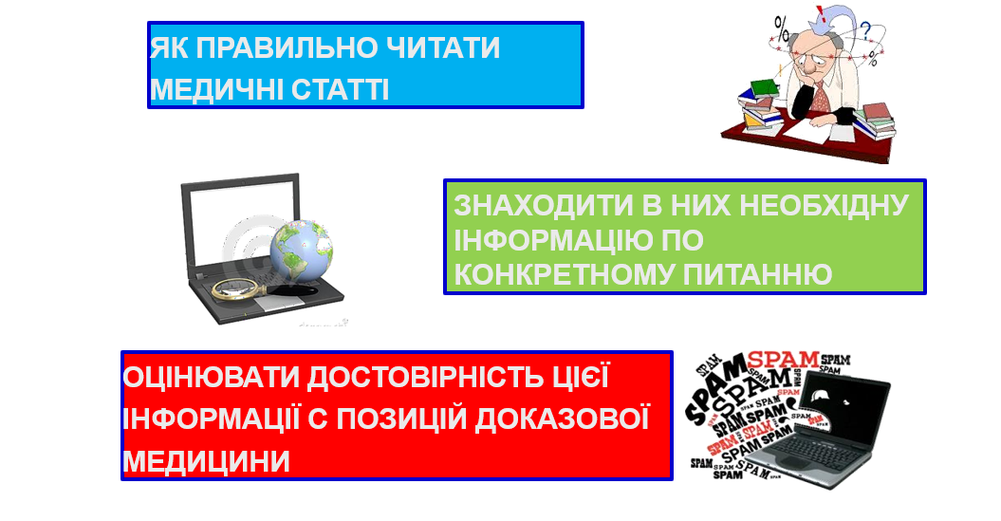
Завдання фармакоінформатики

Slide 8
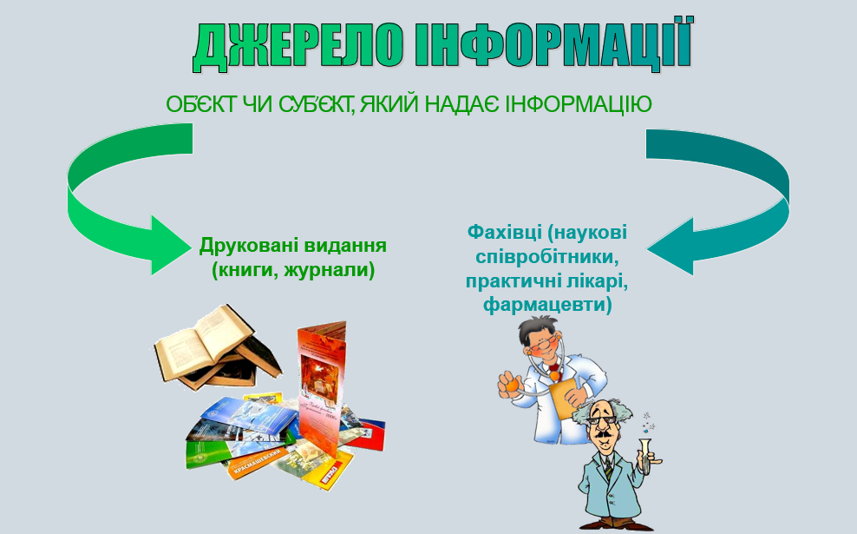
Питання 2. Інформаційні джерела: визначення, класифікація.

Slide 9
Питання 2. Інформаційні джерела: визначення, класифікація.
За послідовністю надання інформації
містять первинну інформацію (наприклад, результати конкретного оригінального дослідження)
містять інформацію, отриману з первинних
джерел (наприклад, огляд джерел літератури,
присвячених певній проблемі з цитуванням цих джерел)
огляд відомостей з певної проблеми, що відображає особисту думку автора, засноване на проведеному аналізі численних джерел літератури без посилання на ці джерела (наприклад, підручники, монографії)
Первинні
Вторинні
Третинні

Slide 10



За способом публікації
журнали, спеціалізовані монотематичні збірки статей
Книги, посібники, підручники, дисертації
джерела, які видаються з невизначеним часовим інтервалом: збірники праць, тези щорічних конференцій
Періодичні
Непереодичні
З невизначеною періодичністю

Slide 11



За доступністю
Опубліковані
Наукові звіти, депоновані наукові праці, дисертації
Неопубліковані
Фірмова
Стародавня

Slide 12
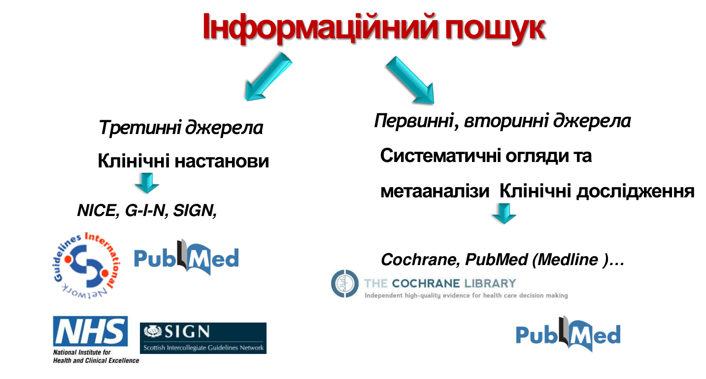

Slide 13
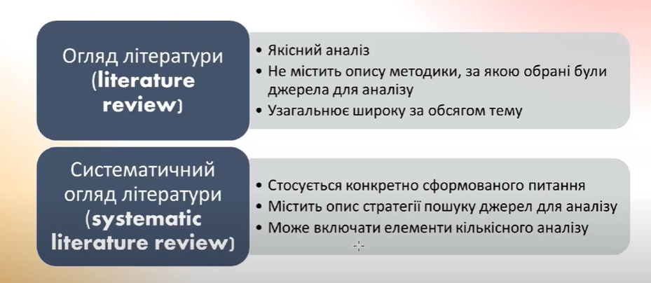
Питання 3. Систематичний огляд
Систематичний огляд - це особливий вид наукового дослідження, виконаний по спеціально розробленій методиці, об’єктом якого є результати існуючих оригінальних клінічних досліджень з певного клінічного питання

Slide 14









ХАРАКТЕРНІ ВЛАСТИВОСТІ | СИСТЕМАТИЧНИЙ ОГЛЯД | ОГЛЯД ЛІТЕРАТУРИ
ВИСЛОВЛЮВАНІ ПИТАННЯ | В основному висвітлюється конкретне клінічне питання | В основному висвітлюється широке коло питань
ДЖЕРЕЛА ДАНИХ | Вказані | Не завжди вказані
СТРАТЕГІЯ ПОШУКУ ДЖЕРЕЛА ДАНИХ | Точно висвітлена | Може бути помилковою
ПРИНЦИП ВІДБОРУ ДАНИХ | Критерії чітко вказані | Не завжди вказаний, може бути помилковим
МЕТОДИ ОЦІНКИ ДАНИХ | Чіткі, критичні | Різносторонні
УЗАГАЛЬНЕННЯ ДАНИХ | Використовуються кількісні підходи, які лежать в основі мета- аналізу | В основному використовуються якісні підходи
ВИСНОВКИ | Як правило, науково обгрунтовані | Іноді науково обгрунтовані

Slide 15
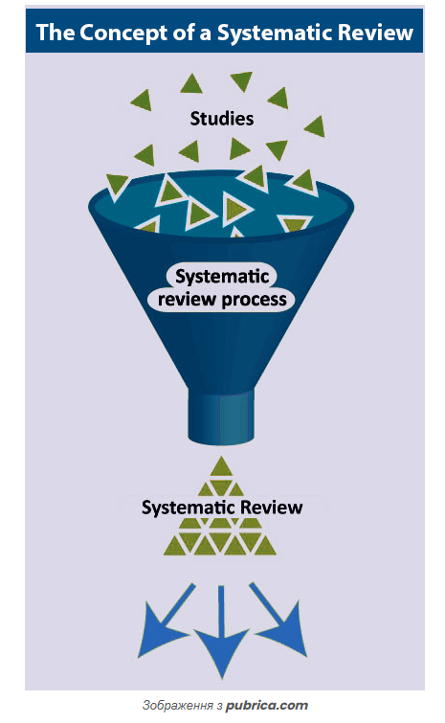
Етапи складання систематичного огляду
- Ретельний пошук досліджень з певного клінічного питання
- Відбір серед них досліджень за критеріями методологічної якості для включення в огляд
- Критична оцінка відібраних досліджень
- Статистична обробка (мета-аналіз) їх результатів (при необхідності і можливості проведення)
- Оцінка результатів огляду

Slide 16
Вимоги до складання систематичного огляду. Значення систематичних оглядів
розглядається конкретна, чітко сформульована клінічна проблема (питання, що потребує відповіді)
описано метод пошуку доказів
описано та використано чіткі критерії відбору досліджень для огляду
оцінено якість і методологічну надійність кожного з досліджень, включених до огляду
Систематичні огляди об’єктивно узагальнюють велику кількість інформації з певного питання, виявляють прогалини в проведених наукових дослідженнях і визначають користь або шкоду медичних втручань.
В перспективі систематичні огляди повинні стати цінним інструментом (джерелом доказів) для
отримання аргументів при прийнятті рішень.
Дозволяють зменшити обєм інформації, призначеної для кінцевого користувача – лікаря/фармацевта

Slide 17
Систематичні огляди дозволяють зробити наступні висновки:
-Втручання ефективне - його слід застосовувати;
-Втручання неефективне - його не слід затосовувати;
-Втручання завдає шкоди - його слід скасувати;
-Користь/шкода від втручання не доказана - необхідно
проводити додаткові дослідження.

Slide 18
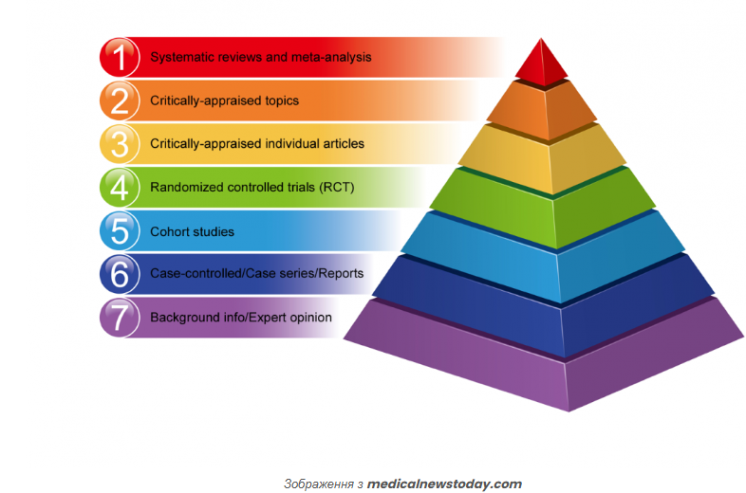
Мета-аналіз - це науковий (статистичний) метод узагальнення (інтеграції) кількісних результатів однорідних оригінальних клінічних досліджень однієї і тієї ж технології охорони здоров'я, проведених у різний час різними авторами.
Питання 4. Мета-аналіз
Мета-аналіз дозволяє обробляти дані так, ніби вони походять з одного великого дослідження, та отримувати узагальнені статистичні показники результатів цих досліджень.
Мета-аналіз часто характеризують як «кількісний систематичний огляд літератури»

Slide 19
Систематичний огляд vs Мета-аналіз
(порівняння етапів проведення)
Етап | Систематичний огляд | Мета-аналіз
1 | Визначення дослідницького питання: чітко сформулюйте проблему, переконайтеся, що вона конкретна та важлива. | Визначте питання дослідження: сформулюйте дослідницьке питання або гіпотезу, на яку хочете відповісти.
2 | Комплексний пошук літератури: використовуйте кілька баз даних і пошукових систем, щоб знайти всі релевантні дослідження. | Пошук літератури: проведіть всебічний пошук (опублікованих і неопублікованих) досліджень у різних базах даних.
3 | Скринінг досліджень: перегляньте анотації та повнотекстові статті, щоб визначити відповідність критеріям включення. | Вибір досліджень: оцініть придатність досліджень за критеріями (розмір вибірки, дизайн, показники результатів).
4 | Витяг і синтез даних: отримайте ключову інформацію (дизайн, вибірка, втручання, наслідки, результати). | Вилучення даних: витягніть дані (розміри ефектів, вибірки, інші параметри) у стандартизованій формі.
5 | Оцінка якості доказів: за визначеними критеріями (ризик упередженості тощо) узагальніть результати в таблиці чи рисунку. | Статистичний аналіз: застосуйте відповідні методи для об’єднання даних і розрахунку загальних ефектів та варіабельності.

Slide 20


Доказова медицина (Evidence-Based Medicine, EBM) — це підхід до медичної практики, який поєднує найкращі доступні наукові дані, клінічний досвід лікаря та індивідуальні особливості й цінності пацієнта для прийняття оптимальних рішень у лікуванні та профілактиці. Основна мета полягає у підвищенні якості медичної допомоги, зниженні ризиків та витрат шляхом використання ефективних і безпечних методів, доведених у клінічних дослідженнях.
Питання 5. Міжнародні інформаційні бази даних про доведену ефективність та безпечність лікарської терапії

Slide 21





Основними базами даних для пошуку первинних досліджень є:
– MEDLINE (через сервер PubMed)
– EMBASE
– Кокрейнівська бібліотека
– NICE Evidence search
Для пошуку джерел вторинної інформації – існуючих систематичних оглядів, незалежних звітів з оцінки технологій охорони здоров'я - рекомендується використовувати інформаційні ресурси із доказової медицини:
– Кокрейнівська бібліотека
– база даних MEDLINE (через сервер PubMed)
– база даних EMBASE
– база даних TRIP
– база даних NHS EED
– INAHTA

Slide 22
Електронні метабази доказової медицини
Кокрейнівська бібліотека (http://www.cochrane.org) містить інформацію, що пройшла експертну оцінку. Фахівці суспільства Кокрейнівської співпраці відшукують і узагальнюють результати всіх коли-небудь проведених рандомізованих клінічних випробувань медичних та діагностичних втручань з метою об'єктивної оцінки їх ефективності. Кокрейнівський СО - найнадійніше джерело новітньої, ретельно відібраної і критично обробленої інформації. Кожне з досліджень, яке включається в СО, проходить експертизу на достовірність з використанням суворих критеріїв, що дозволяє знизити ймовірність систематичних помилок. Біьліотека містить шість окремих електронних баз даних:
Кокрейнівський регістр контрольованих випробувань (Cochrane Registry of Controlled Studies), який є бібліографічною базою даних всіх виявлених публікацій контрольованих клінічних випробувань (КВ);
Кокрейнівська база даних з методології оглядів (Cochrane Review Methodology Database), яка містить статті з
методології обробки інформації;
База даних оцінки медичних технологій (Health Technology Assessment Database), що містить звіти з комплексної оцінки медичних технологій (дослідження медичних, соціальних, етичних і економічних наслідків медичних втручань) у всьому світі;
База даних Національної служби охорони здоров'я (NHS) з економічної оцінки (NHS Economic Evaluation Database), яка містить результати економічної оцінки КВ високої якості; призначена для осіб, відповідальних за прийняття рішень в охороні здоров'я;
Кокрейнівська база даних СО(Cochrane Database of Systematic Reviews), що містить унікальну за своєю повнотою збірку повних варіантів СО, не тільки з високими методологічними стандартами, а й постійним оновленням матеріалу при появі нової доказової інформації і у відповідь на конструктивну критику;
Реферативна база оглядів з ефективності медичних втручань (Database of Abstracts of Reviews of Effectiveness - DARE), яка містить структуровані реферати СО, які пройшли критичну оцінку, що супроводжується коментарями і примітками експертів

Slide 23




MEDLINE (http: // www.ncbi.nlm.nih.gov/pubmed) - база даних Національної медичної бібліотеки США. Є найбільшою базою даних опублікованої медичної інформації в світі (охоплює близько 75 % всіх світових видань). База даних MEDLINE включає більше 15 млн посилань на публікації про клінічні і доклінічні дослідження. У цій базі містяться дані з 1966 року і до теперішнього часу. Розділ PreMEDLINE містить інформацію про нещодавно опубліковані звіти. Близько 9 000 описів вводяться в MEDLINE щотижня, понад 571 000 на рік, вона включає описи статей з медичних журналів і інших періодичних видань на 30 мовах (заголовки статей перекладаються англійською мовою). Найбільш простий і безкоштовний доступ до MEDLINE з можливістю пошуку в режимі online через сервер PubMed (http: // www.ncbi.nlm.nih.gov/pubmed).
EMBASE (http://www.embase.com) - бібліографічна база даних, що включає більше 24 млн проіндексованих записів в понад 7 900 проіндексованих рецензованих журналах. У EMBASE містяться записи, включені в базу даних MEDLINE, а також понад 5 млн записів, які не поширюються на MEDLINE. За допомогою Embase можна знайти велику кількість посилань і коротких рефератів, після цього необхідно отримати допуск до повних варіантів виявлених статей і ознайомитися з ними. Містить інформацію з біомедицини, фармації, включаючи біологічні науки, біохімію, клінічну медицину, судову медицину, педіатрію, фармакологію та фармакотерапію, фармакоекономіку, психіатрію, охорону здоров'я, біомедичну інженерію та довкілля. Доступ до цієї бази даних платний, що істотно обмежує можливості її використання.
28

Slide 24




NICE Evidence search (https://www.evidence.nhs.uk/) та TRIP (https://www.tripdatabase.com/) - це мета-портали, мета-пошукові служби. Вони представляють прямий гіпертекстовий доступ до великої кількості «науково-обгрунтованих матеріалів в мережі Інтернет, а також до статей (в режимі он-лайн) з таких провідних журналів як British Medical Journal (BMJ; веб-сайт www.bmj.com), The Journal of the American Medical Association (JAMA; www.jama. ama-assn.org), New England Journal of Medicine (NEJM; www.nejm.org) та ін. Ресурс NICE, заявлений як метапортал пошуку доказів, настанов і даних урядової політики для спеціалістів охорони здоров’я. Має вільний доступ. TRIP - це інструмент метапошуку для клініцистів. Призначений для спеціалістів охорони здоров’я як медична пошукова система з акцентом на доказову медицину. Також має вільний доступ.
INAHTA (http://www.inahta.org/) - Міжнародна мережа агентств з оцінки технологій охорони здоров'я (ОТОЗ) (International Network of Agencies for Health Technology Assessment). Інформація з ОТОЗ, проведеної членами INAHTA, розповсюджується у вигляді звітів про оцінку, технічних звітів, технологічних резюме та клінічних практичних настанов. мації в різних суспільствах. Матеріали поширюються переважно через Інтернет кількома шляхами. На веб-сайті організації розміщена інформація про поточну діяльність. Короткі серії (Brief series) - це форум для організацій-членів, який представляє нещодавно опубліковані звіти. Звіти INAHTA регулярно публікуються на сайті, як тільки вони стають доступними. Агентство також видає бюлетень трьома мовами, в якому міститься інформація про поточну діяльність та ініціативи серед організацій-членів, а також про нові проекти мережі, нещодавні розробки і напрямки в дослідженні охорони здоров’я, інші публікації у цій сфері, а також про найближчі події. Доступ до усіх ресурсів вільний і не потребує реєстрації,
.

Slide 25

Основи роботи з базами данних
1. Встановлення пошукових фільтрів при роботі з деякими базами даних (Cochrane Library, MEDLINE/PubMed, TRIP тощо):
  характеристика дизайну дослідження (наприклад, «рандомізоване подвійне сліпе»)
  показники точності тестів (наприклад, «чутливість», «специфічність»)
  вид джерела інформації (наприклад, Systematic Reviews (систематичні огляди).

Slide 26
2. Використання логічних операторів для з‘єднання ключових слів (пошукових термінів):
Оператор AND  «ТА» означає, що будуть знайдені статті, які містять оба терміни. Наприклад,
«laparoscopic AND cholecystectomy»
Оператор OR  «АБО» використовується коли
необхідно знайти статті, які містять і один, і другий логічно пов'язані терміни. Наприклад,
«cholecystectomy OR cholecystosomy»
Оператор NOT  «НІ». Використовується, коли необхідно виключити непотрібні теми. Наприклад,
«laparoscopic AND cholecystectomy NOT laparotomy».

Slide 27


3. Проведення пошуку в базі даних в конкретному полі за допомогою суфіксів (абревіатури), які використовуються для побудови пошукових запитів: рік публікації, місце публікації, пошук за авторами тощо
Синтансис суфіксів може відрізнятись в різних пошукових системах.
Наприклад, в PubMed використовуються наступні суфікси для позначення
полів:
поле автори − [au]
поле з короткою назвою журналу − [so]
поле з фільтрами підмножини журналів, типів публікацій − [sb] і т.п.
Так, якщо необхідні всі статті під авторством David S.E., запит буде виглядати
− David SE [au].

Slide 28
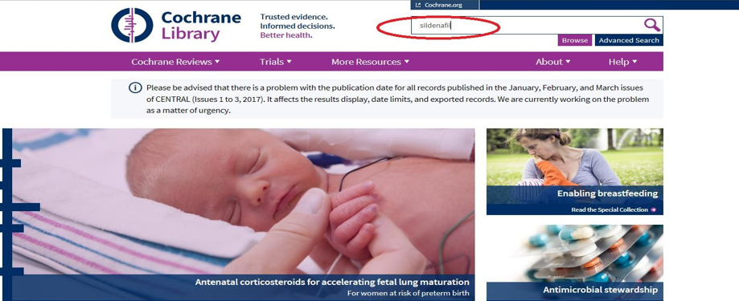
Cochrane Database of Systematic Reviews
http://www.cochranelibrary.com/
Бази даних про доведену ефективність та безпечність лікарської терапії

Slide 29
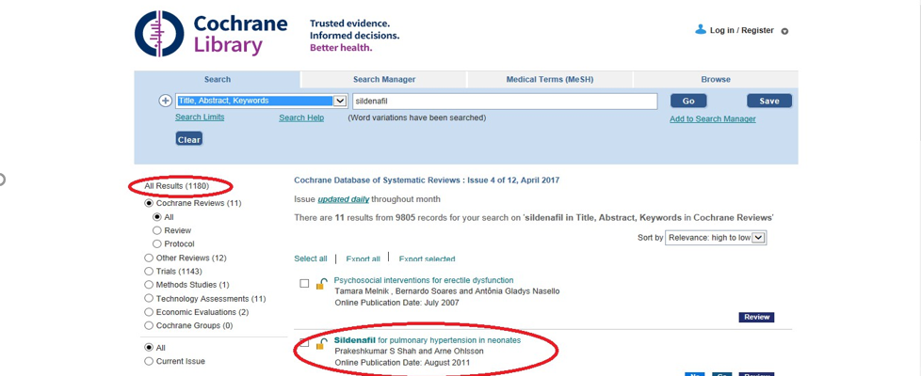
http://onlinelibrary.wiley.com/cochranelibrary/search/

Slide 30



База даних Medline
Часто використовується при пошуку результатів окремих клінічних випробувань медичних втручань і систематичних оглядів, як і Кокранівська бібліотека.
База даних Національної медичної бібліотеки США.
Найбільша база даних опублікованої медичної інформації в світі (охоплює близько 75 % всіх світових). Включає більше 15 млн посилань на публікації про клінічні і доклінічні випрбування.
Містяться дані з 1966 року і до теперішнього часу.
Розділ PreMEDLINE містить інформацію про недавно опубліковані звіти. Є загальнодоступною в режимі online через сервер PubMed
https://www.youtube.com/watch?v=GQigLJ6iV4Y

Slide 31
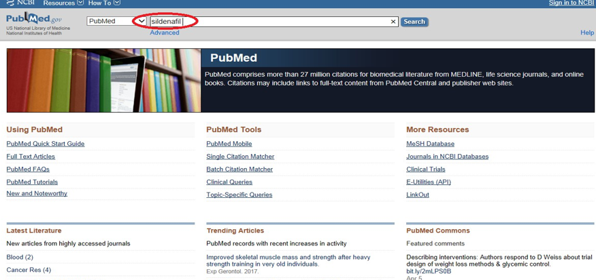
База даних PubMed
https://www.ncbi.nlm.nih.gov/pubmed

Slide 32
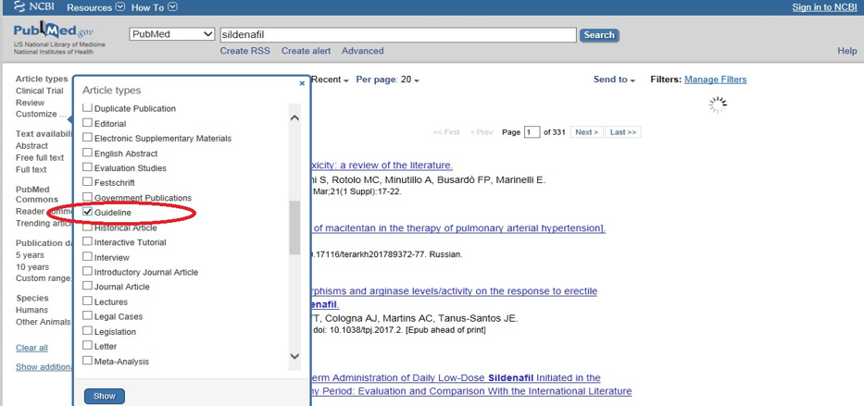
База даних PubMed

Slide 33

База даних TRIP
http://www. tripdatabase. com/
- База даних TRIP забезпечує швидкий пошук по 75 сайтів, що містять медичну інформацію високої якості.
- TRIP надає прямий гіпертекстовий доступ до найбільшого зібрання «науково обгрунтованих» матеріалів у Мережі Інтернет (достовірні статті з медичних журналів, клінічних рекомендацій, електронних підручників, історій хвороби) , а також до онлайнових статей з таких провідних журналів, як British Medical Journal (BMJ), Lancet, Journal of the American Medical Association (JAMA), New England Journal of Medicine (NEJM).
https://www.youtube.com/watch?v=uzqUiiaAwtk
Щомісячно в базу додається близько 300-400 статей

Slide 34
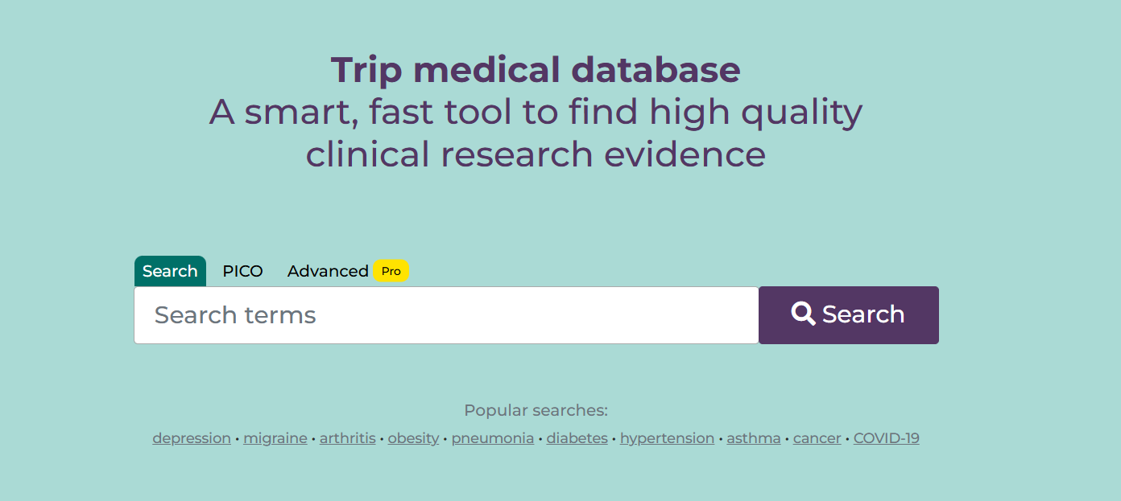
База даних TRIP

Slide 35

Дякую за увагу!

